Slide 1

起伏道路条件下
无人车纵向速度控制方法研究

Slide 2

01
问题描述
CONTENTS
02
模型构建
目录
03
研究过程与方法
04
研究成果及展示

Slide 3

01
问题描述
当无人车在起伏较大的道路上行驶时，坡道阻力成为车辆纵向动力学模型中行驶阻力的重要因素，如果控制模型中忽略路面坡度参数，则必然导致车辆行驶速度产生较大的波动，影响轨迹跟踪的准确性。

Slide 4
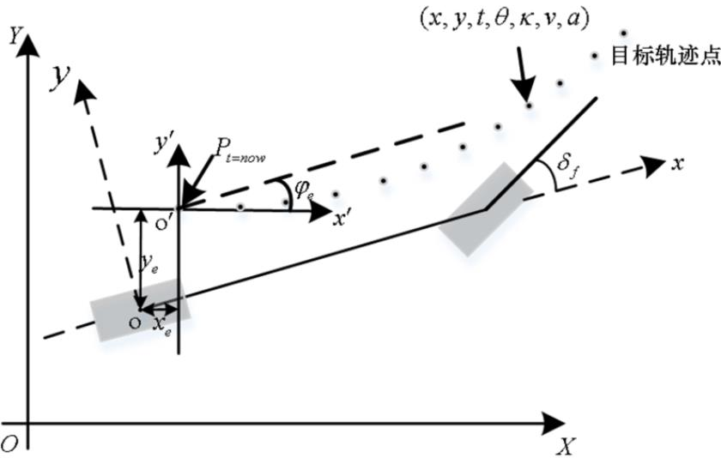
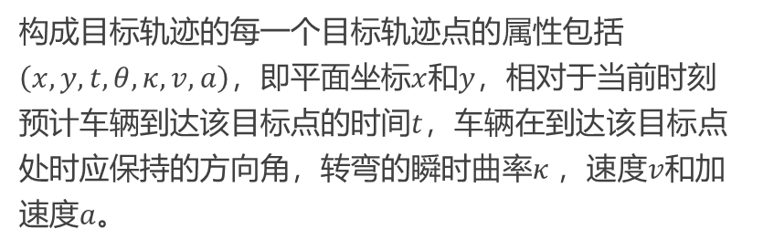
问题描述
环境感知
决策规划
决策规划模块根据环境感知模块提供的道路交通信息规划一条目标轨迹
构成目标轨迹的每一个目标轨迹点的属性包括$\left(x,y,t,θ,κ,v,a\right)$，即平面坐标$x$和$y$，相对于当前时刻预计车辆到达该目标点的时间$t$，车辆在到达该目标点处时应保持的方向角，转弯的瞬时曲率$κ$，速度$v$和加速度$a$。
运动控制
运动控制模块则通过控制车辆的线控执行机构实现轨迹跟踪的功能。决策规划模块通常以点迹的形式给出目标轨迹。

Slide 5
02
模型构建

Slide 6
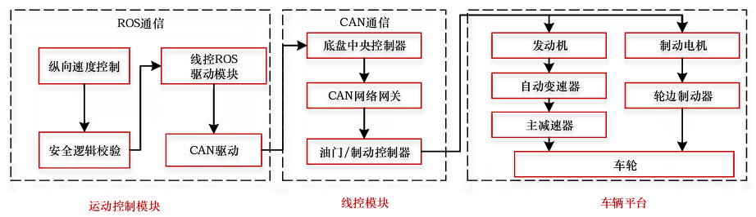
无人车纵向速度控制系统迟滞响应模型
响应迟滞
预先响应
将控制模块生成控制命令到执行器开始动作这段时间定义为系统响应迟滞时间第一阶段，执行系统开始动作到其达到控制目标定义为系统响应迟滞第二阶段
如果不能提前对目标轨迹规划的时变的车辆速度和车辆在起伏道路上行驶时不断变化的路面坡度做出预先响应，则必然导致无人车无法准确跟踪目标速度。

Slide 7
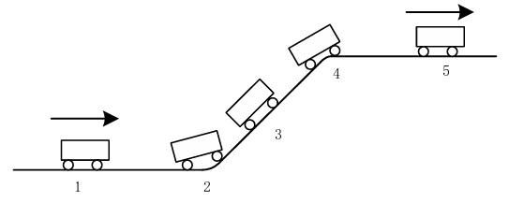
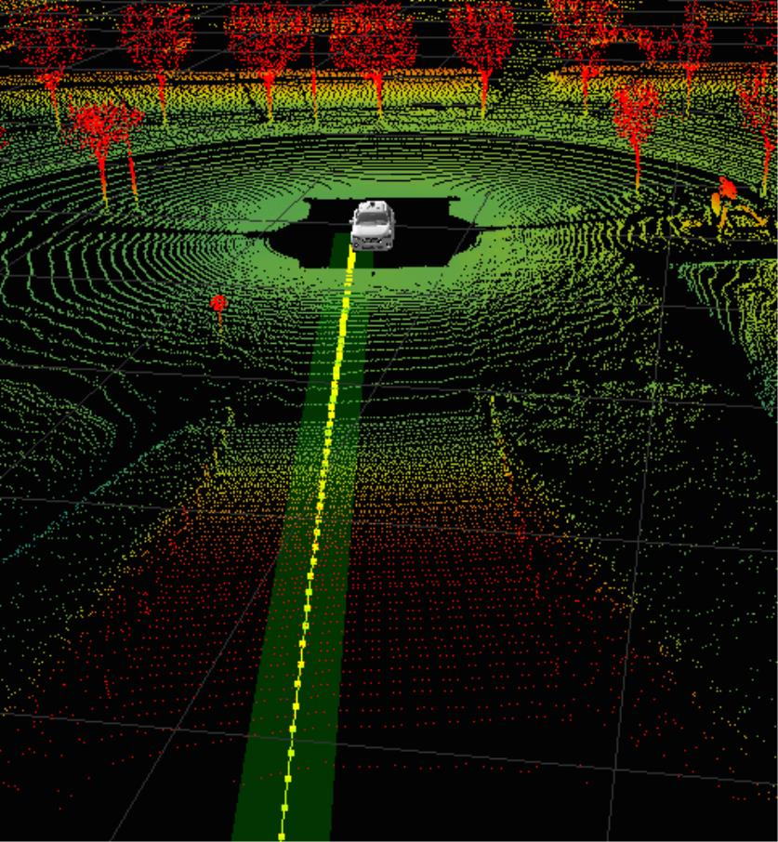
基于三维激光雷达的坡度预瞄检测模型
传统方法下只有在车身姿态实际发生变化后惯导才能测量到车身俯仰角的变化。采用激光雷达预瞄检测路面坡度的意义在于能够提前获取车身姿态即将发生的变化，使得控制系统能够针对即将发生变化的路面坡度提前发出控制命令来缓解因系统响应迟滞造成的速度跟踪误差问题。

Slide 8
03
算法设计

Slide 9
算法总体设计
基于对轨迹预瞄的策略得到目标加速度
通过对驱动/制动的控制实现目标加速度。
当期望加速度大于滑行加速度时，进入驱动控制逻辑，根据车辆的逆纵向动力学模型计算节气门开度；
当期望加速度小于滑行加速度时，则进入制动控制逻辑，通过查询制动力标定表得到相应的制动控制量。
上层传感器
下层控制器
闭环控制

Slide 10
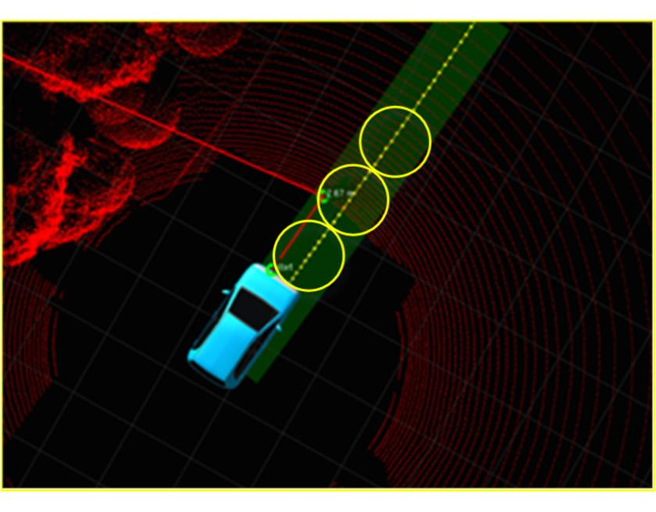

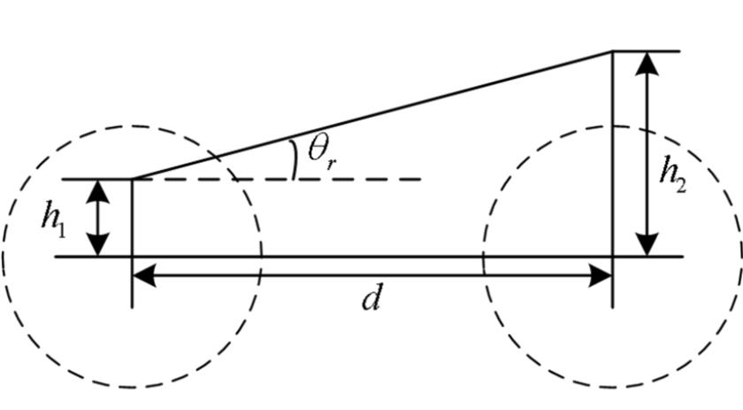


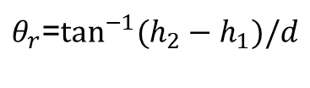
上层传感器
采用直径为车辆宽度的圆存储雷达点云
一方面能够简单地通过欧式距离计算将坐标位置 满足条件的点存储到相应的点云圆中
另一方面以车辆宽度为直径保证了所存储的点云坐标均处于车辆可行驶的路面范围内
$a_{target}=a_{average}+gsinθ$a
滤除异常的离群点后统计两个点云圆中点的平均高度h，然后 采用三角函数关系计算两个点云圆所在区域的路面坡度。
由于激光雷达安装于车辆平台，获取的点云坐标为车体坐标系下的参数，因此，以上得到的道路坡度角为相对于车身姿态的角度。
测量同一时刻的车辆俯仰角$θ_{0}$
绝对坡度角$θ=θ_{r}+θ_{0}$
$θ_{r}$=$\tan^{−1}(h_{2}−h_{1})/d$

Slide 11




下层控制器
发动机输出扭矩
$$T=\frac{m\left(a_{target}−a_{slide}\right)r}{i_{g}i_{0}η_{T}}$$
$m$为车辆的质量，$r$为车轮半径， $i_{g},i_{0}$分别为变速器和主减速器的传动比， $η_{T}$为传动效率。
节气门开度
$$α_{T}=T_{MAP}^{−1}\left(n,T\right)$$
$$可通过查询发动机扭矩输出 MAP 图计算节气门开度$$
油门控制
制动力
$$F=m(a_{target}−a_{slide})$$
基于加速度闭环的PI反馈控制
$$\left\{\begin{aligned}a_{err}\left(t\right)=a_{average}\left(t\right)−a_{now}(t) \\ Δcmd=K_{p}a_{err}\left(t=0\right)+K_{i}\sum_{t=0}^{t=−∞}{a_{err}(t)}\end{aligned}\right.$$
制动控制

Slide 12
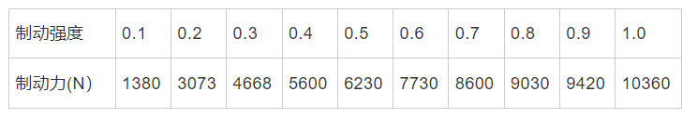
下层控制器
采用实验法对不同制动强度下产生的制动力进行标定，具体标定方法描述如下。
对制动强度进行了归一化处理，设定最小制动强度为0，最大制动强度为1。首先将车辆加速至20km/h，然后在0到1之间分别设定制动强度为0.1，0.2，0.3，0.4，0.5，0.6，0.7，0.8，0.9，1.0。实验得到的车辆制动力与制动控制量之间的插值表如表所示。

Slide 13
04
实验结果

Slide 14
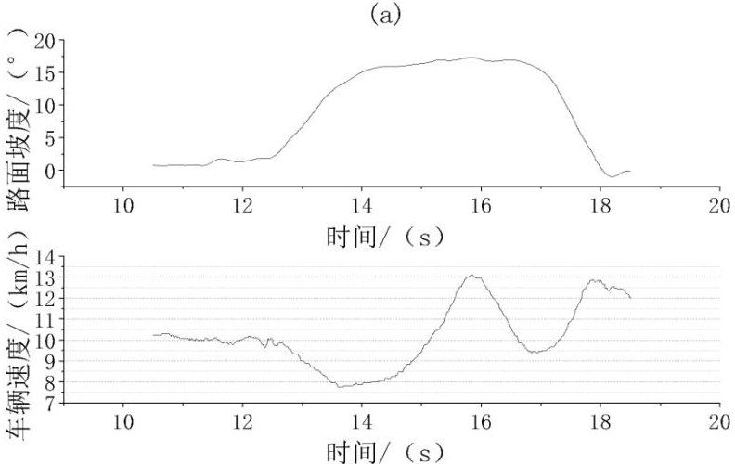
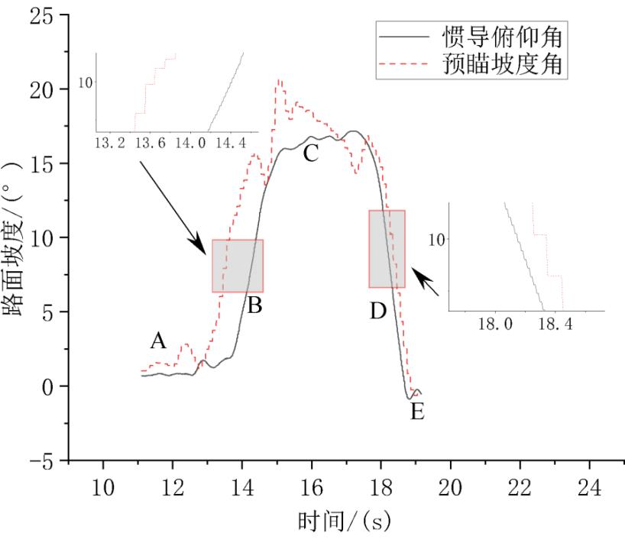
实验结果
速度保持实验
角度测量实验

Slide 15

谢谢大家
参考文献：李建市，徐友春，齐尧，谢德胜，李华．起伏道路条件下无人车纵向速度控 制方法研究[J/OL]．交通运输系统工程与信息.

Slide 16
PI控制算法适用于以下情况：当系统的稳态误差较大时，可以通过增加积分控制来消除稳态误差，使系统的输出更加稳定。当系统的动态响应要求不高，只需要较好的稳态性能时，可以使用PI控制算法。比例控制可以使系统的响应更加灵敏，而积分控制可以消除稳态误差。
PID控制算法适用于以下情况：当系统的动态响应要求较高时，需要快速而准确地跟踪参考信号时，可以使用PID控制算法。比例控制可以使系统的响应更加灵敏，积分控制可以消除稳态误差，而微分控制可以提高系统的稳定性和抗干扰能力。当系统存在较大的干扰或噪声时，可以通过微分控制来抑制干扰或噪声的影响，提高系统的稳定性和抗干扰能力。需要注意的是，
PID控制算法相比于PI控制算法更加复杂，参数调整也更加困难。在实际应用中，可以根据系统的特性和控制要求进行选择，也可以根据实际情况进行参数调整，以达到最佳的控制效果。

